Slide 1
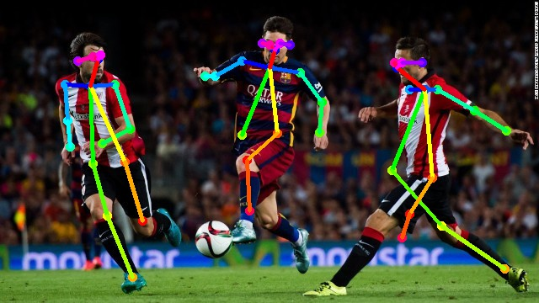
OpenPose : Estimation de Pose 2D Multi-Personnes en Temps Réel utilisant les Champs d’Affinités par Partie
Papier original par Zhe Cao, Gines Hidalgo, Tomas Simon, Shih-En Wei, et Yaser Sheikh
Présentation en français par Cogoluègnes Charles et Le Berre Samuel

Slide 2
Sommaire
Introduction
Méthodes
Résultats
Conclusion

Slide 3
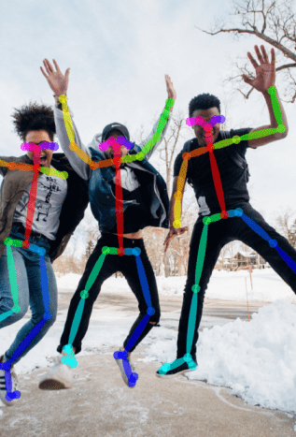
Introduction
Détection de personnes dans une image
Prise en compte de toutes interactions
Approches existantes : « Top Down » et « Bottom Up »
Temps de calcul raisonnable
Notes:
Nombre de personnes non définies apparaissant à des positions et des tailles différentes.
Environnement spatial quelconque et gère l'occlusion.
Top Down : approche basique, temps de calcul proportionnel aux personnes.
Bottom Up: temps d’exécution n’est pas impacté par nombre de personnes mais temps de calcul long à cause de l’inférence globale (non utilisation du contexte globale des autres parties du corps).
La complexité de calcul ne doit pas augmenter avec le nombre de personnes.

Slide 4
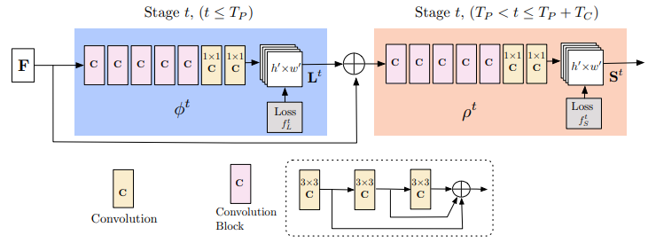
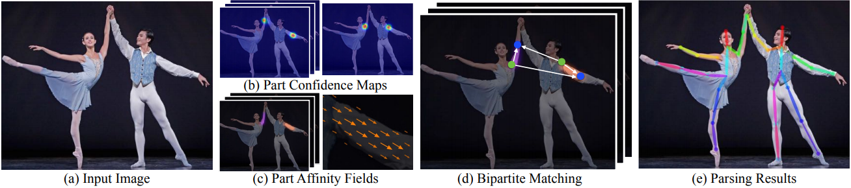
Méthodes
Méthode améliorée de “Bottom Up” (dite ascendante)
Prédiction itérative du réseau
Détermination des cartes de chaleur (ou de confiance)
Calcul des champs d’affinité par partie
Identification de paires d’éléments
Analyse des résultats et recomposition
Notes:
Une méthode améliorée de “Bottom Up” (dite ascendante) a été retenue (montre un contexte global suffisant afin de produire des résultats de haute qualité avec un coût de calcul moindre).
Prédit les cartes de confiance de détection et les champs d'affinité d'association de membre à membre.
Architecture à plusieurs niveaux de réseau de convolution. 3 noyaux consécutifs de taille 3x3. Sortie des 3 noyaux est concaténé en suivant l’approche de DenseNet (Réseau de convolution dense).
Carte de confiance que détermine les points d’intérêts.
PAF : un jeu de vecteur de champs 2D qui représente la position et l'orientation des membres sur l'image.
Correspondance des 2 membres.
Recomposition de la pose dans son entièreté.

Slide 5
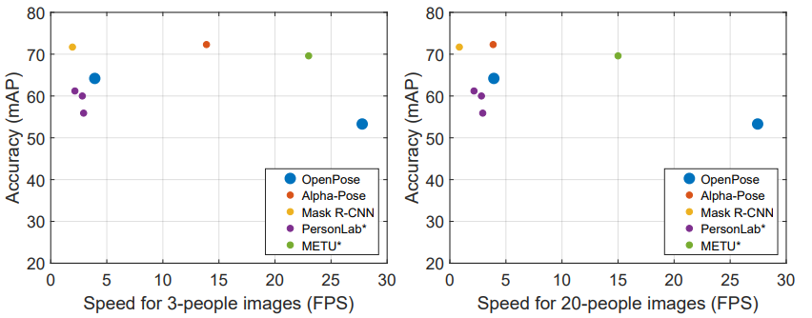
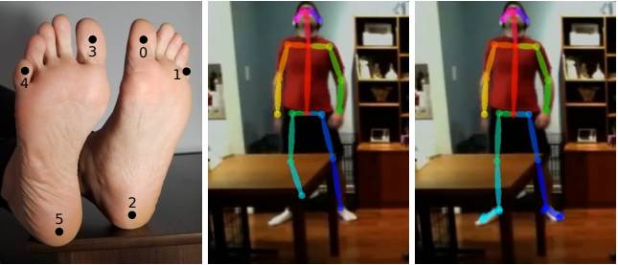
Résultats
Innovant dans le domaine
Flexible sur le système d’exploitation et les données d’entrée
En général meilleur que les autres méthodes existantes
Jeu de données de pieds améliorant nettement la précision

Slide 6
Conclusion
Résultats de haute qualité produits en un temps raisonnable
La complexité du système n’est pas impactée par le nombre de personnes
Le code est open source et exploitable par d’autres chercheurs

Slide 7
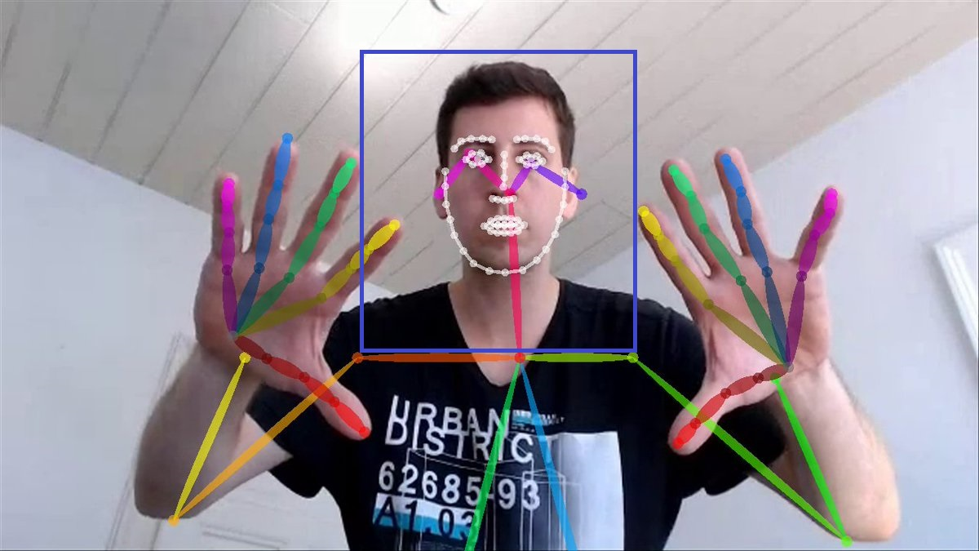
Merci
Questions ?

